Slide 1
* Les Précieuses au XVII ème

Slide 2
- Qu’est-ce que la préciosité ?
Un nouveau mode de vie est né au XVII (17) ème siècle , c’est la préciosité ce sont des femmes qui s’opposent aux manières grossières . Elles adoptent une attitude coquette et un langage recherché . La préciosité est a la fois un comportement , une élégance vestimentaire et un mouvement littéraire .
Pourquoi la préciosité se crée-t-elle ?
Sous Henri IV , la Cour était grossière, sous Louis XIII (13) , elle était plus sensible
à noblesse et à la gloire des armes .
Où trouve-t-on les précieuses ?
La préciosité se passe dans des salons constituées de femmes car les valeurs qu’ils
diffusent accordent une place importante à la femme .

Slide 3
Pourquoi dit-on « Les précieuses » et non « Les précieux » ?
La préciosité est une forme de féminisme avant l’heure . Elle est initiée par des femmes prônent l’égalité homme/femme , ce qui est nouveau car les femmes étaient jusque là soumises aux hommes. C’est un changement : les femmes vont régler la conduite des hommes en matière d’amour .

Slide 4
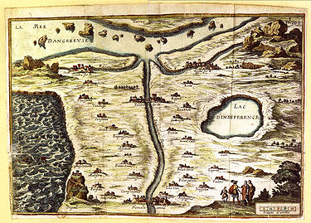
- Carte du tendre :
Les hommes devaient passer par plusieurs étapes pour conquérir le cœur d’une précieuse .
Carte du tendre .

Slide 5
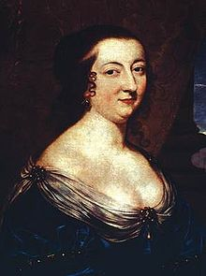
- Qui est précieux ou précieuse ?
Deux exemples de personnes précieuses :
Mme De Ramoubillet
D'origine italienne, Catherine de Vivonne, marquise de Rambouillet (1588-1665) a été mariée à l'âge de 12 ans au marquis de Rambouillet avec qui elle aura 7 enfants .
Elle s'intéresse aux arts, aux lettres ; elle aime l'histoire et parle plusieurs langues , ce qui est exceptionnelle pour une femme car elles n’étaient pas éduquées .
Elle tient un salon très brillant où vient « Le Grand Monde » ( des auteurs , philosophes , ect …. )
Mme De Rambouillet

Slide 6
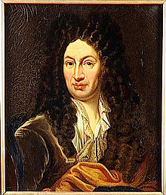
Chapelain
Né en 1595, il appartient à l’Académie Française et est conseiller littéraire. Colbert le charge en 1661, d'établir la liste des écrivains à pensionner* .
Lexique :
*pensionner : donner une pension à une artiste ( équivalent du salaire )
Chapelain

Slide 7
Qu’est-ce que
« Les précieuse Ridicules » ?
« Les précieuse Ridicules » est une pièce de théâtre de Molière , représentée pour la première fois à Paris le 18 novembre 1659 au Théâtre du Petit-Bourbon . Elle connut dès la première représentation un grand succès .Cette pièce a lancé la carrière de Molière .
Molière dénonce leurs prétentions ridicules , l’inutilitée de leurs propos et leurs mépris pour les personnes de condition inférieure . ( Les valets par exemple )
Première de couverture :
« Les Précieuses Ridicules »

Slide 8
Madgelon et Cathos arrivent a Partis chez Garibus , père de Magdelon et oncle de Cathos .
Elles rêvent d’intégrer les salons parisiens et d’accueillir des personnes célèbre. Deux prétendants se présentent : L Grange et Du Croisy mais elles trouvent trop grossières car ils ne sont pas précieux . Elles les accueillent très mal .
Pour se venger , les deux hommes leur renvoient « précieux » : leurs valets . Les femmes vont se laisser séduire par les deux valets .

Slide 9
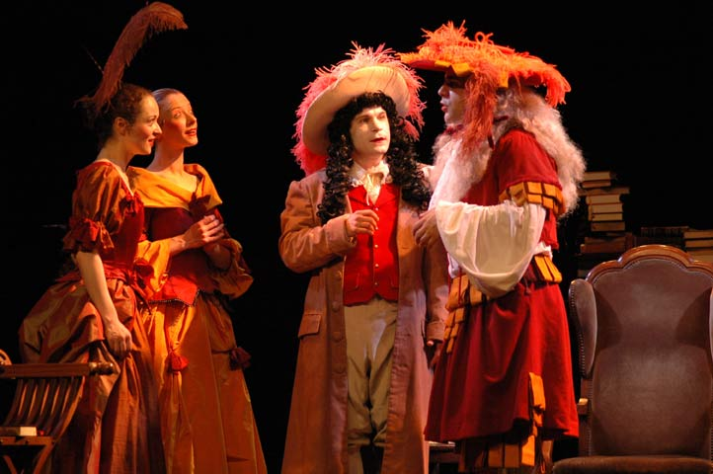
Pourquoi Molière se moque-t-il des précieuses ?
Molière se moque des précieuses car il trouve qu’elles ont des manières un peu trop exagérées .
Photo extraite de la pièce :
« Les Précieuses Ridicules »

Slide 10
Extrait du film : «Ridicule» de P. Lecomte

Slide 11
Sources :
- Google image ,
- Wikipédia ,
- Site de Molières
- Petit classique de Molière ,
- Livre : « Les Précieuses Ridicules de Molières »,
- Dictionnaire en Ligne ,
- Lettres et arts – la préciosité ,
- 17ème siècle – Les Préciosité .

Slide 12
Se travail a été réalisé par :
Aurore
Manon
Romain
Jessica
Fanny

